Slide 1
2020 YILI OCAK-ARALIK YGG SUNUMU MUHASEBE SÜRECİ 20/01/2020

Slide 2
SWOT ANALİZİ
Güçlü/Zayıf/Fırsat/Tehdit Tanımı | Durumu
G1-Eğitimli, genç, dinamik personel | J Hala Güçlü
G2-Teknolojik yazılımların kullanılması | J Hala Güçlü
G3-Öğrenci ve veliler ile birebir, yüz yüze etkin iletişim kurulması | J Hala Güçlü
G4-Mesleki yeterlilik belgesine sahip personelin bulunması (SMMM) | J Hala Güçlü
G5-Diğer birim ve kurumlarla ilişkilerin güçlü olması | J Hala Güçlü

Slide 3
SWOT ANALİZİ
Güçlü/Zayıf/Fırsat/Tehdit Tanımı | Durumu
G6-Z1-Kurum hafızası açısından personelin yeni olması | J Güçlüye Döndü
G7-Z2-İdari ve Akademik personele Muhasebe süreci hakkında yeterli bilgi verilememesi | J Güçlüye Döndü
G8-Pandemi süreci ile birlikte personele uzaktan erişim ve çalışma imkanının sağlanması | J Yeni Güçlü Yön
G9 - Pandemi Süreci nedeni ile mesai sürelerinin sağlık açısından kısaltılması | J Yeni Güçlü Yön

Slide 4
SWOT ANALİZİ
Güçlü/Zayıf/Fırsat/Tehdit Tanımı | Durumu
Z3-Ayrı bir arşiv ve depolama alanının bulunmaması | L Hala Zayıf
Z4-İhtiyaçların süratle karşılanması baskısı | L Hala Zayıf
Z3-Öğrenci Burslarının sürekli değişmesi nedeniyle iş yükünün artması | L Yeni Zayıf Yön

Slide 5
SWOT ANALİZİ
Güçlü/Zayıf/Fırsat/Tehdit Tanımı | Durumu
F1-Yeni yatırımlar ve yeni açılacak sürekli eğitim programları, lisans ve lisans üstü programlarının gelirlere olumlu yöndeki etkisi | J Hala Fırsat
F2-Devlet tarafından verilen teşvikler | J Hala Fırsat
F3-Kurumsallaşma yönünde atılan adımlar | J Hala Fırsat
F4-Personelin kurum içi ve kurum dışı eğitim alabilme imkanının bulunması (Kurum Eğitimleri, Yüksek Lisans, vs.) | J Hala Fırsat
F5-Merkez Kampüs tabiatındaki değişimlerin personel motivasyonuna olumlu etkisi | J Hala Fırsat

Slide 6
SWOT ANALİZİ
Güçlü/Zayıf/Fırsat/Tehdit Tanımı | Durumu
T1-Yasal mevzuatın sürekli olarak değişmesi sonucu muhasebenin iş yükünün artması | L Hala Tehdit
T2-Üniversiteler arası rekabetin yüksek olması | L Hala Tehdit
T3- Kuruma olan önyargı | L Hala Tehdit
T4-Maliyetlerdeki artışların etkilerini minimize edebilmek için daha etkin ve daha hızlı veri sağlama zorunluluğu | L Hala Tehdit
T5-Pandemi sürecinin ekonomiyi olumsuz olarak etkilemesi | L Yeni Tehdit
T6-Pandemi sürecinin çalışma şartlarımıza olumsuz etkisi | L Yeni Tehdit

Slide 7
PAYDAŞ BEKLENTİLERİ
Paydaş Adı | Paydaş Beklentisi | Karşılanma Durumu
Genel Sekreterlik | İş, performans, sonuç | Herhangi bir şikayet ile karşılaşılmadı. Memnuniyet anketleri yapıldı. %90,4 memnuniyet oranı
Akademik Personel | Muhasebe konularında hizmet alımı | Memnuniyet anketleri yapıldı. %88,6 memnuniyet oranı
İdari Personel | Muhasebe konularında hizmet alımı | Memnuniyet anketleri yapıldı. %90,4 memnuniyet oranı
Öğrenciler | Muhasebe ve Finans konularında hizmet alımı | Memnuniyet anketleri yapıldı. %77,4 memnuniyet oranı
Öğrenci Aileleri | Muhasebe konularında hizmet alımı | Herhangi bir olumsuz görüş alınmadı.

Slide 8
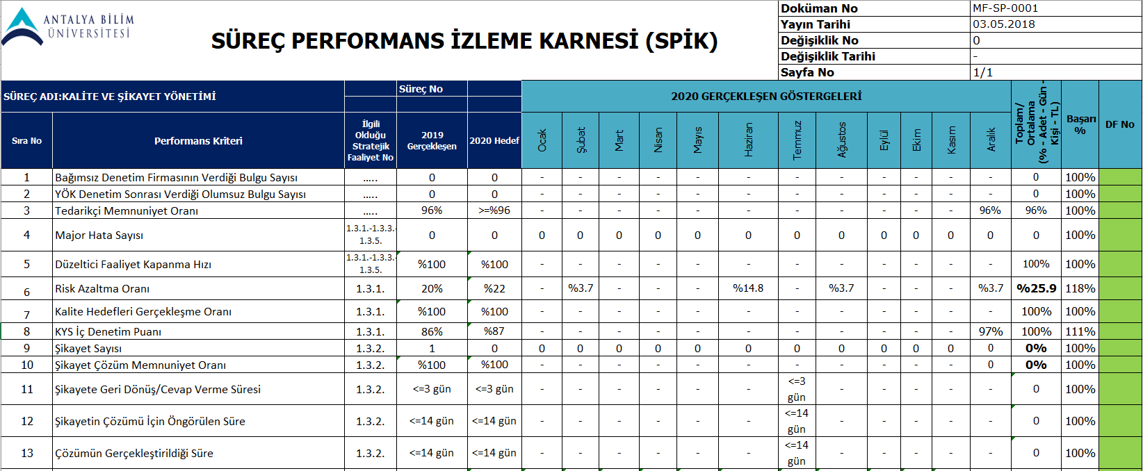
SÜREÇ PERFORMANS GÖSTERGELERİ (SPİK )

Slide 9
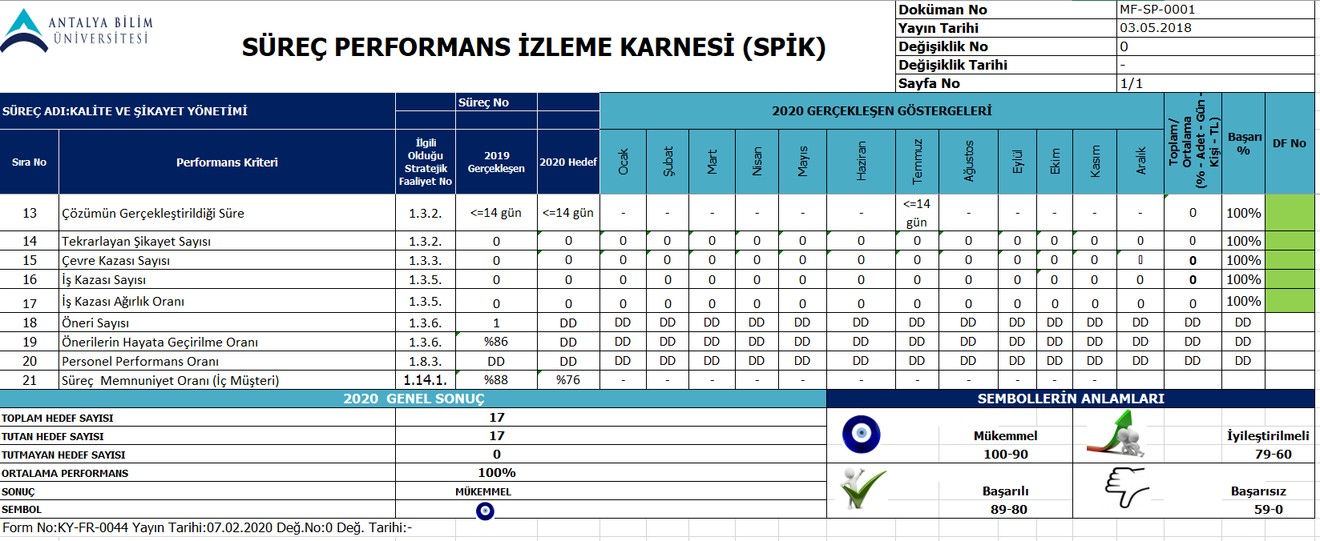
SÜREÇ PERFORMANS GÖSTERGELERİ (SPİK )

Slide 10
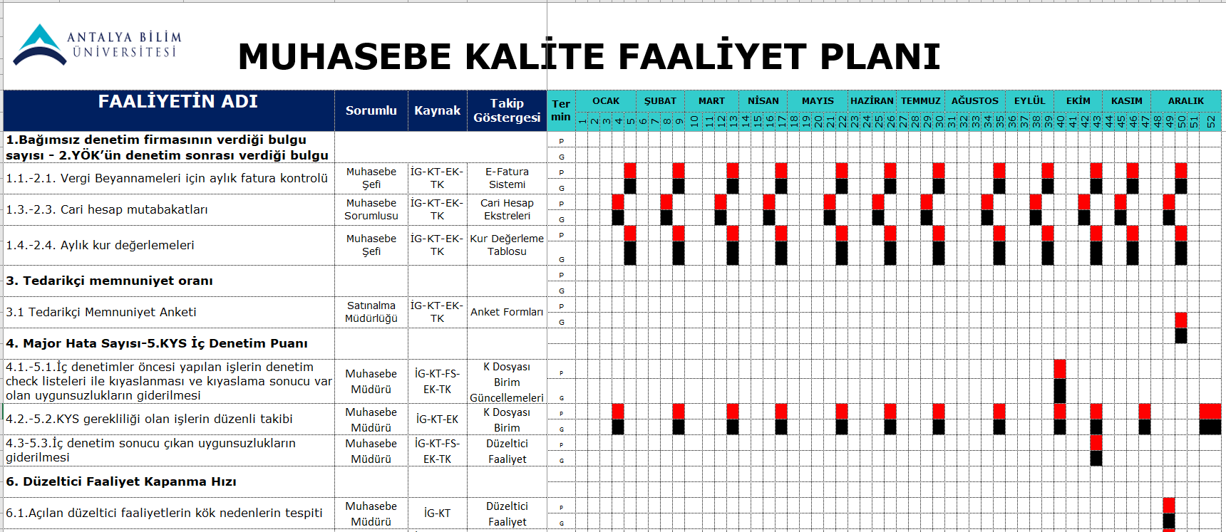
KALİTE FAALİYET PLANLARI

Slide 11
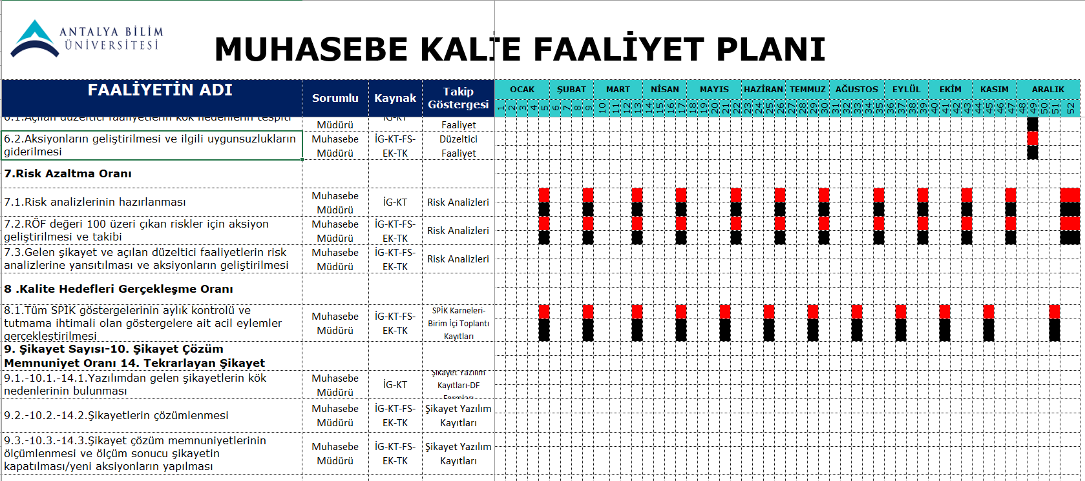
KALİTE FAALİYET PLANLARI

Slide 12
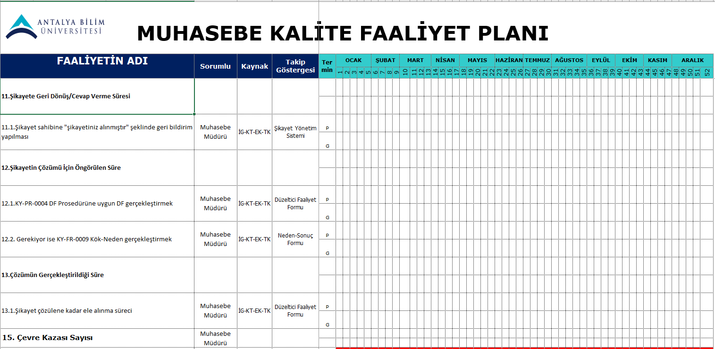
KALİTE FAALİYET PLANLARI

Slide 13
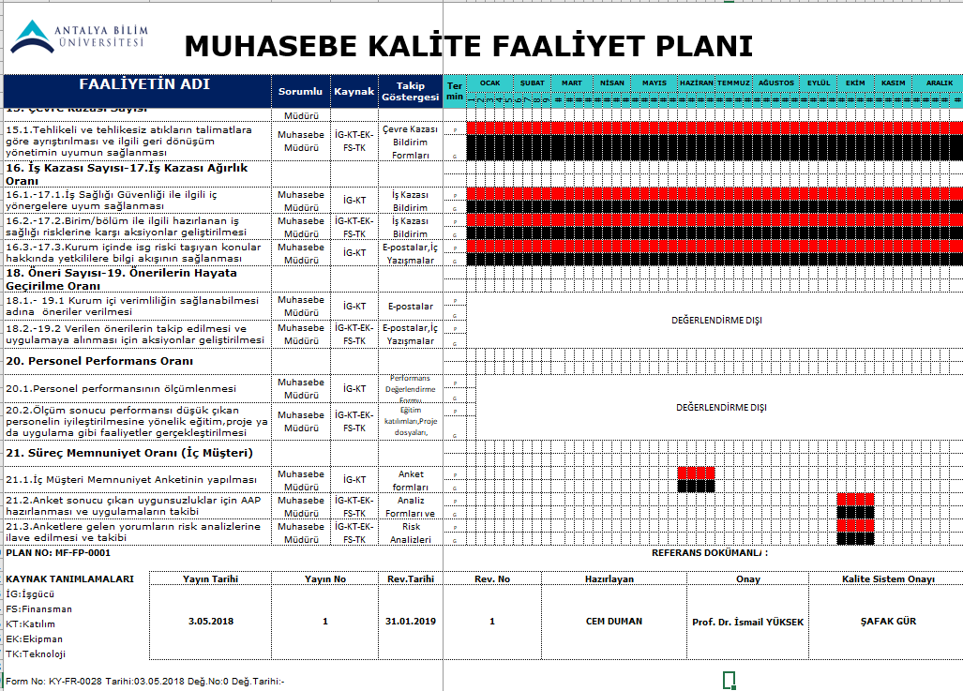
KALİTE FAALİYET PLANLARI

Slide 14
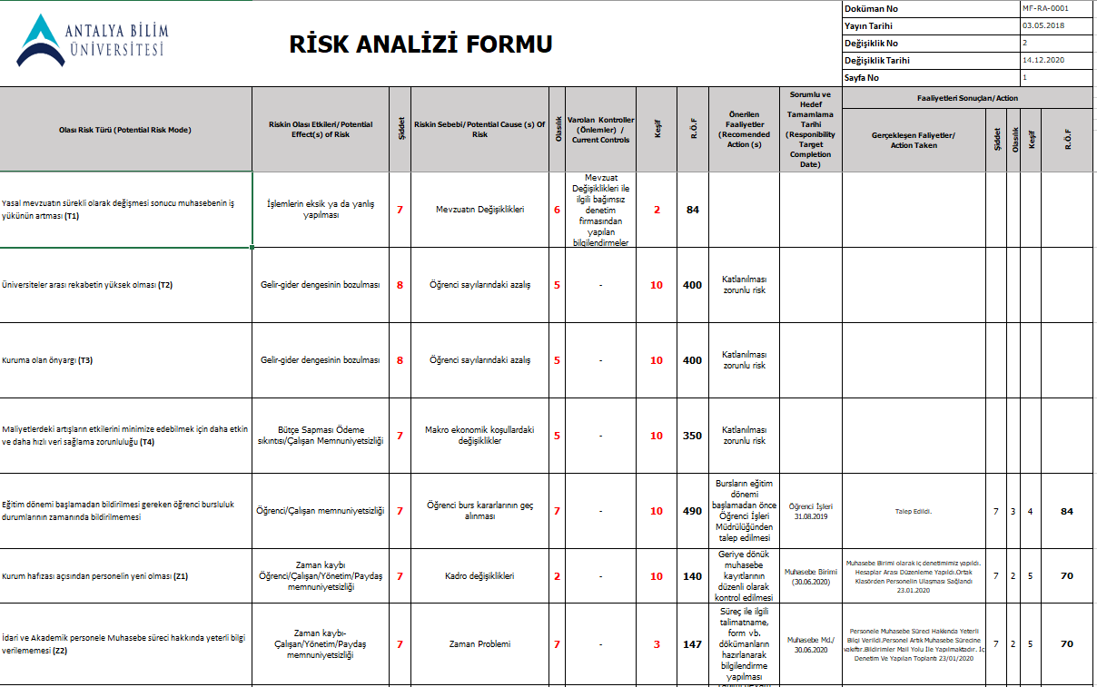
RİSK ANALİZİ

Slide 15
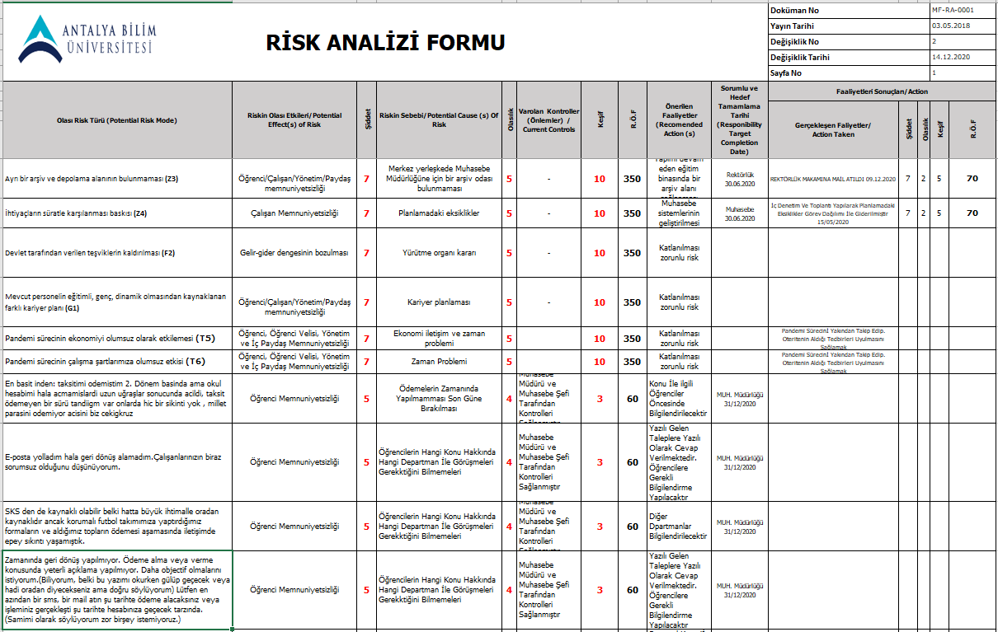
RİSK ANALİZİ

Slide 16
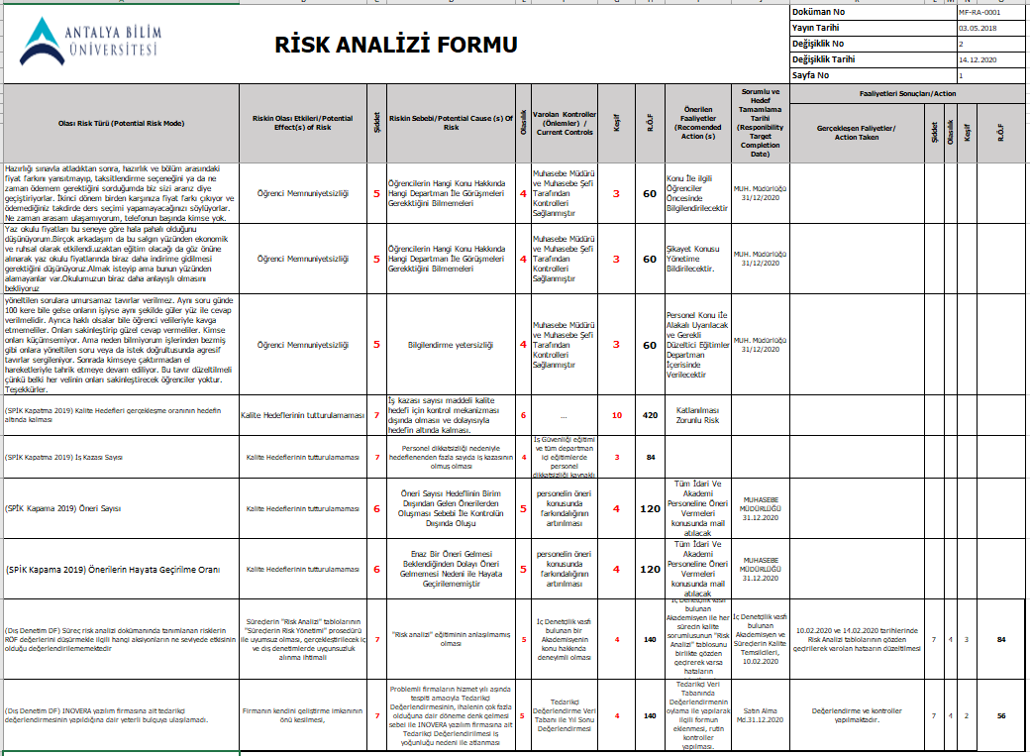
RİSK ANALİZİ

Slide 17
MEMNUNİYET ÖLÇÜM SONUÇLARI

Slide 18
MEMNUNİYET ÖLÇÜM SONUÇLARI

Slide 19
MEMNUNİYET ÖLÇÜM SONUÇLARI

Slide 20
MEMNUNİYET ÖLÇÜM SONUÇLARI

Slide 21
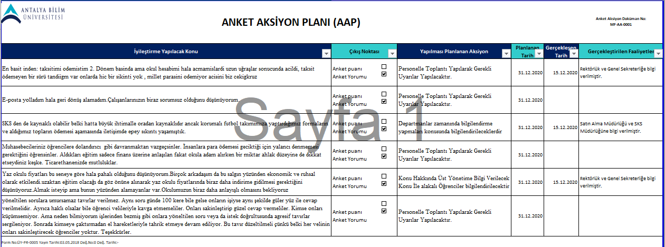
MEMNUNİYET ÖLÇÜM SONUÇLARI

Slide 22
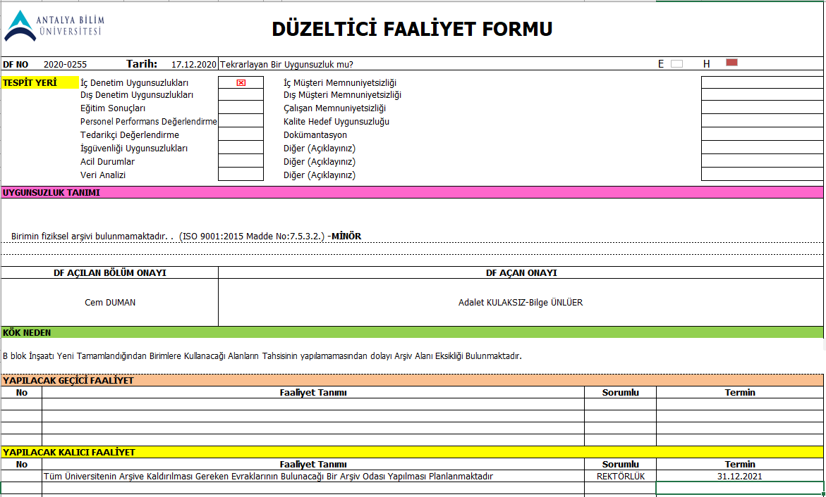
DÜZELTİCİ FAALİYETLER

Slide 23
GELEN ŞİKAYETLER VE SONUÇLARI
Muhasebe Müdürlüğüne ait şikayet yer almamaktadır.

Slide 24
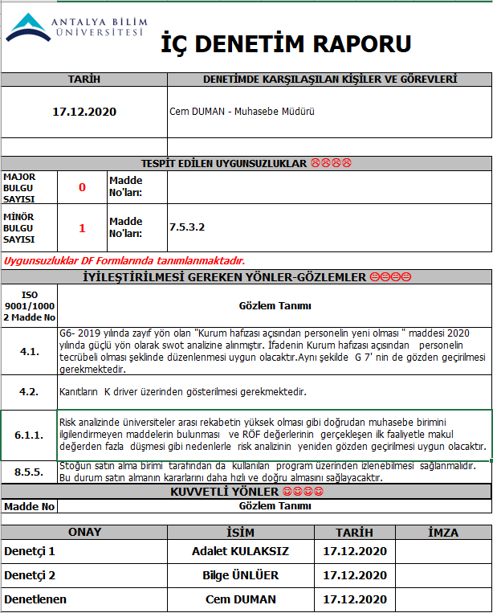
İÇ DENETİMLER
*KYS İç Denetim Puanı: %96

Slide 25
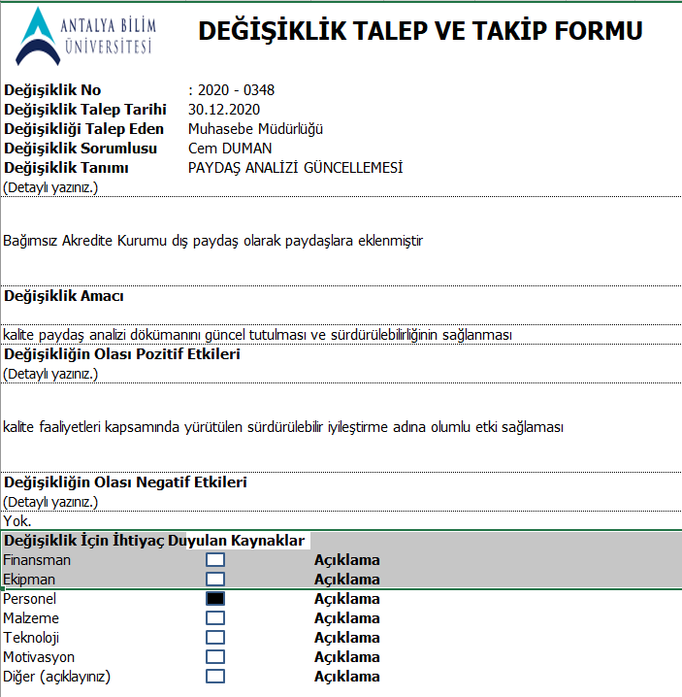
DEĞİŞİKLİKLERİN YÖNETİMİ

Slide 26
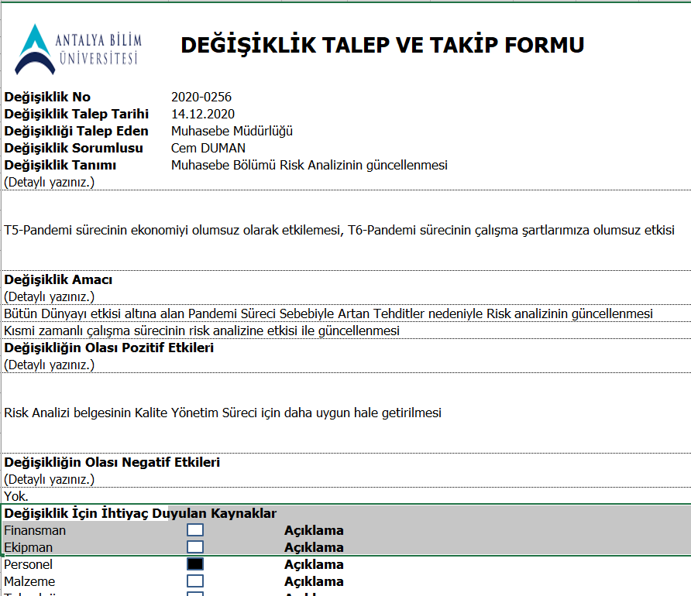
DEĞİŞİKLİKLERİN YÖNETİMİ

Slide 27
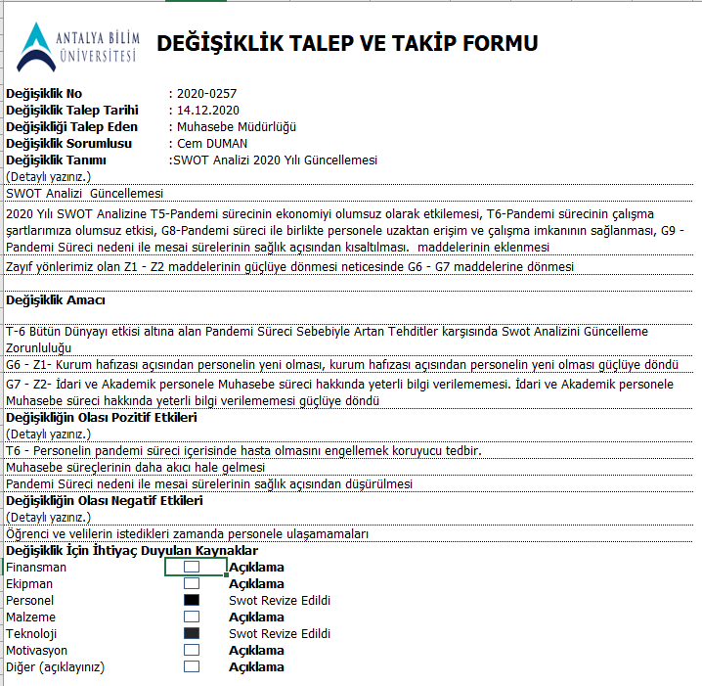
DEĞİŞİKLİKLERİN YÖNETİMİ

Slide 28
KAYNAK İHTİYACI
Arşiv Alanı ihtiyacımız bulunmaktadır.

Slide 29
SÜREKLİ İYİLEŞTİRME ÖNERİLERİ
Sürekli iyileştirme önerilerimiz bulunmamaktadır.

